Slide 1

Edizione 26.10
Introduzione
a Bitcoin
Una guida per principianti

Slide 2

Perché il denaro è importante?
Usiamo il denaro ogni giorno, eppure raramente ci chiediamo come funzioni.
Notes:
Fonte: My First Bitcoin, Introduzione a Bitcoin, Una guida per principianti, edizione 26.10. Adattato secondo la licenza Creative Commons Attribuzione-Condividi allo stesso modo 4.0 Internazionale; questa presentazione utilizza la stessa licenza. Questa presentazione è un supporto didattico pensato per essere guidato da un formatore e si basa sulle sei domande della guida. Adatti esempi, ritmo e modalità di presentazione alla Sua comunità, preservando il significato e i messaggi sulla sicurezza. Non è prevista una durata fissa della sessione.

Slide 3

La maggior parte delle
persone non si ferma mai a
riflettere sul denaro
Non guadagnarlo, non spenderlo, ma riflettere su che cosa sia e su come funzioni.
Introduzione a Bitcoin · Perché il denaro è importante?
Notes:
Apra con l'immagine: tutti intorno a noi usano il denaro senza porsi domande. Chieda al gruppo quando è stata l'ultima volta che hanno riflettuto sull'origine del denaro.

Slide 4

Cinque domande per iniziare
Perché le persone hanno bisogno del denaro?
Che cosa rende qualcosa denaro?
Chi può creare o controllare il denaro che Lei usa?
Perché il denaro che Lei usa ha valore?
Il Suo denaro compra la stessa quantità di prima?
Conservi le Sue risposte
Scriva una breve risposta a ciascuna domanda. Ci tornerà alla fine.
Introduzione a Bitcoin · Perché il denaro è importante?
Notes:
Lasci ai partecipanti qualche minuto per scrivere. Non chieda a nessuno di condividere dettagli finanziari personali. Queste risposte verranno riprese nella slide di sintesi "What's Next?".

Slide 5

Fatto o opinione?
Fatto: «Questa banconota è accettata per il pagamento delle tasse.» Può essere verificato.
Opinione: «Questa è la migliore forma di denaro.» Richiede criteri e prove.
Questa guida ha esclusivamente finalità educative. Non fornisce consulenza finanziaria, di investimento, legale o fiscale, e non Le indica di comprare, vendere o detenere alcunché.
Introduzione a Bitcoin · Perché il denaro è importante?
Notes:
Mantenga questa distinzione per tutta la sessione. Quando emerge un'affermazione, si chieda: possiamo verificarla, oppure richiede criteri e prove?

Slide 6

Che cos'è il denaro?
Il denaro è uno strumento di scambio.

Slide 7

Il baratto e la doppia coincidenza dei bisogni
Entrambe le persone devono desiderare ciò che l'altra possiede, nello stesso momento e in quantità adeguate.
Introduzione a Bitcoin · Che cos'è il denaro?
Notes:
Utilizzi l'esempio della guida: Lei coltiva riso e ha bisogno di scarpe, ma il calzolaio vuole olio da cucina, non riso. Gli economisti chiamano questo fenomeno doppia coincidenza dei bisogni.

Slide 8
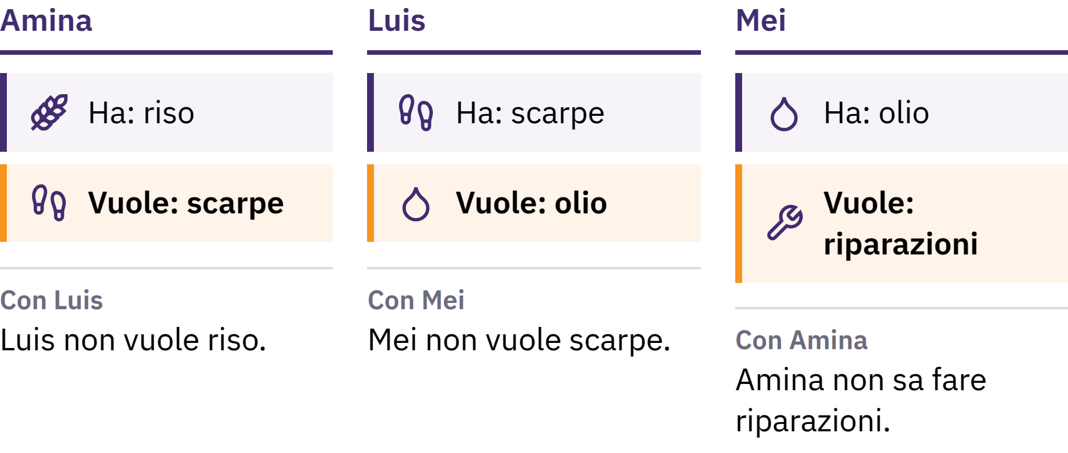
Il baratto e la doppia coincidenza dei bisogni
Entrambe le persone devono desiderare ciò che l'altra possiede, nello stesso momento e in quantità adeguate.
Introduzione a Bitcoin · Che cos'è il denaro?
Notes:
Utilizzi l'esempio della guida: Lei coltiva riso e ha bisogno di scarpe, ma il calzolaio vuole olio da cucina, non riso. Gli economisti chiamano questo fenomeno doppia coincidenza dei bisogni.

Slide 9

Il denaro è uno strumento di scambio
Nessuno desidera il denaro fine a sé stesso. È utile perché gli altri lo accettano, aspettandosi che altri ancora lo accettino in futuro.
Introduzione a Bitcoin · Che cos'è il denaro?
Notes:
Una banconota è solo un pezzo di carta. Il denaro risolve il problema del baratto separando la vendita dall'acquisto: Lei vende il Suo riso a una persona e compra scarpe da un'altra. È questo che distingue il denaro dal baratto.

Slide 10

Tre funzioni del denaro
Mezzo di scambio: le persone lo accettano come pagamento
Unità di Conto: i prezzi sono espressi in essa
Riserva di valore: trasferisce il valore dal presente al futuro
Nessuna moneta conserva il valore in modo perfetto, ma alcune forme perdono potere d'acquisto più lentamente di altre.
Introduzione a Bitcoin · Che cos'è il denaro?

Slide 11

Dalle conchiglie alla carta
Conchiglie, sale, perline, bestiame, rame, argento, oro
Metalli preziosi: scarsi, durevoli, ampiamente accettati
Titoli cartacei convertibili in una quantità stabilita di metallo
Gold standard: un'unità monetaria legata per legge all'oro
Le regole variavano a seconda del luogo e dell'epoca.
Introduzione a Bitcoin · Che cos'è il denaro?

Slide 12
Moneta fiat
1971: gli Stati Uniti posero fine alla conversione ufficiale dei dollari in oro da parte di governi stranieri e banche centrali
Oggi la maggior parte delle valute nazionali è moneta fiat: emessa sotto l'autorità dello Stato, non convertibile in oro né in alcun'altra merce
Fiat in latino significa «sia fatto», spesso inteso come «per decreto»
Accettata perché persone, imprese, banche e governi la usano; le leggi le conferiscono corso legale e ne impongono l'uso per il pagamento delle tasse
Introduzione a Bitcoin · Che cos'è il denaro?

Slide 13

Siamo passati dal denaro
garantito da qualcosa al denaro
garantito dalla fiducia in
qualcuno
Introduzione a Bitcoin · Che cos'è il denaro?

Slide 14

Che cosa non va nel nostro denaro?
Quando le persone sentono la parola inflazione, di solito pensano all'aumento dei prezzi.

Slide 15
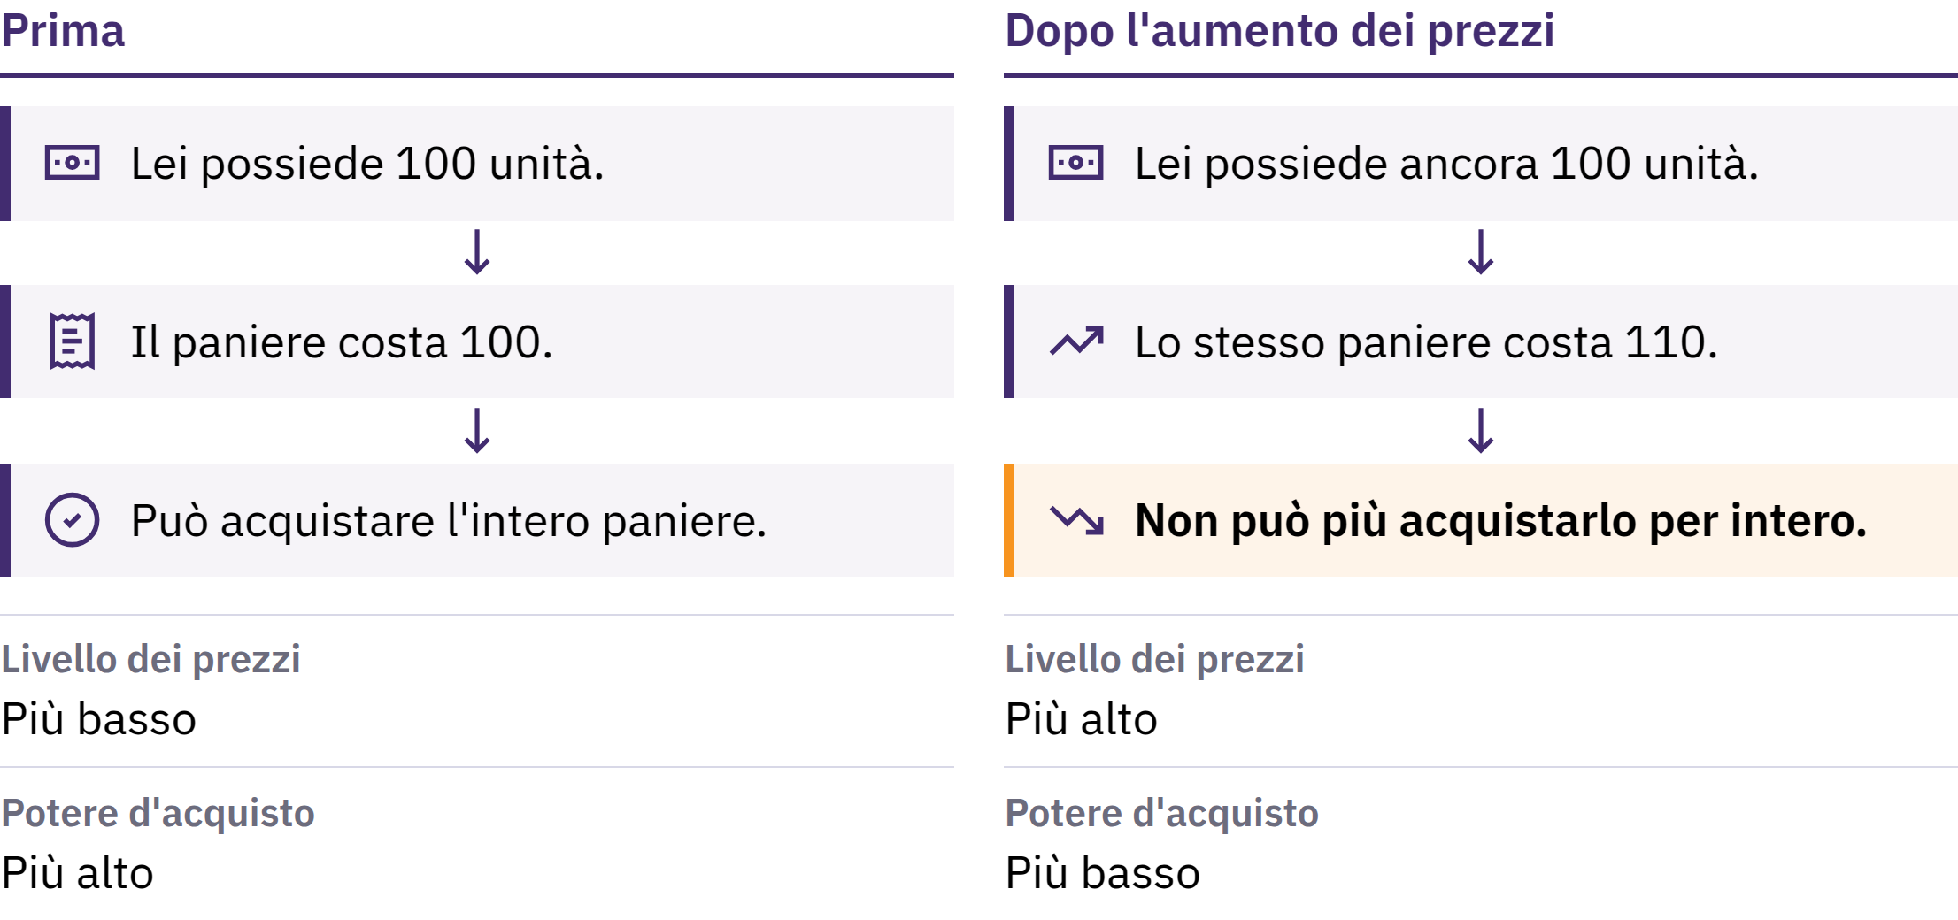
Inflazione e potere d'acquisto
Introduzione a Bitcoin · Che cosa non va nel nostro denaro?
Notes:
L'inflazione dei prezzi è un aumento persistente del livello generale dei prezzi. Il suo rovescio è il potere d'acquisto: quanto si può acquistare con un'unità di moneta. Se un paniere di beni di prima necessità passa da 100 a 110 unità di valuta, le stesse 100 unità non bastano più per acquistare l'intero paniere.

Slide 16

Inflazione e potere d'acquisto
Introduzione a Bitcoin · Che cosa non va nel nostro denaro?
Notes:
L'inflazione dei prezzi è un aumento persistente del livello generale dei prezzi. Il suo rovescio è il potere d'acquisto: quanto si può acquistare con un'unità di moneta. Se un paniere di beni di prima necessità passa da 100 a 110 unità di valuta, le stesse 100 unità non bastano più per acquistare l'intero paniere.

Slide 17

Molte cause, una sola scelta
Espansione della moneta e del credito
Interruzioni dell'offerta e variazioni della domanda
Indebolimento della valuta, tasse, costi di produzione
Una delle cause è una scelta, non un incidente: in un sistema a moneta fiat, un numero ristretto di istituzioni può aumentare l'offerta di moneta e di credito e cambiarne le regole.
Introduzione a Bitcoin · Che cosa non va nel nostro denaro?
Notes:
Gli economisti discutono su quanto conti ciascuna causa. Mantenga l'attenzione sull'unica causa che è una decisione e non un incidente.

Slide 18
Scarsità e valore
La Gioconda originale vale più di qualsiasi copia: è l'unica
La scarsità da sola non crea valore, ma quando le persone desiderano qualcosa, la sua disponibilità conta
Quando l'offerta di moneta cresce più rapidamente di ciò che essa può acquistare, ogni unità tende ad acquistare di meno
Introduzione a Bitcoin · Che cosa non va nel nostro denaro?

Slide 19
L'inflazione non colpisce tutti allo stesso modo
Il contante e i risparmi possono perdere potere d'acquisto
Chi possiede beni il cui prezzo aumenta può essere in parte protetto
Salari e prezzi si adeguano a velocità diverse
Un saldo bancario è diverso dal contante che ha in mano: è la promessa della banca di pagarLe quella somma. Di solito questa promessa viene mantenuta, ma dipende dalla banca e dalle regole che la disciplinano.
Introduzione a Bitcoin · Che cosa non va nel nostro denaro?

Slide 20
Provi: una verifica del potere d'acquisto
Scelga un bene di uso comune: il pane, i trasporti o il credito telefonico
Annoti il suo prezzo di oggi
Chieda a qualcuno quanto costava diversi anni fa e, se possibile, verifichi una fonte affidabile
I redditi sono aumentati allo stesso ritmo? Che cos'altro potrebbe spiegare questo cambiamento?
Introduzione a Bitcoin · Che cosa non va nel nostro denaro?
Notes:
Questa attività funziona senza alcun dispositivo né connessione a internet. Confronti le risposte all'interno del gruppo e ricordi agli studenti che un singolo prezzo non rappresenta l'intera misura dell'inflazione.

Slide 21
La moneta fiat funziona, ma con dei rischi
Pagamenti comodi, credito flessibile, strumenti per rispondere alle crisi
Ma la sua offerta e le sue regole possono cambiare, e chi la utilizza ha poca voce in capitolo
Ecco perché le persone cercano alternative, ed ecco perché è nato Bitcoin.
Introduzione a Bitcoin · Che cosa non va nel nostro denaro?

Slide 22

Che cos'è Bitcoin?
Denaro digitale decentralizzato, con un'offerta limitata, che può essere inviato in modalità Peer-to-Peer (P2P) senza il permesso di una banca.

Slide 23
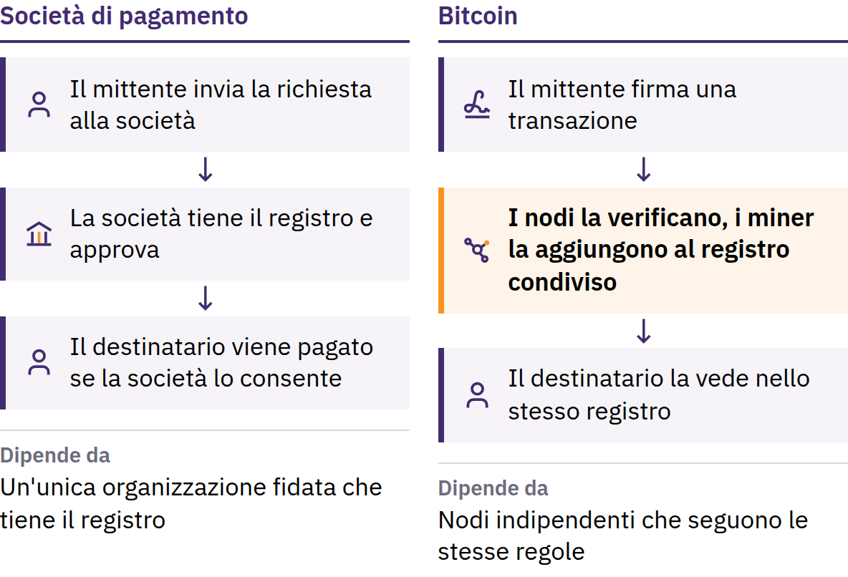
Il problema della doppia spesa
31 ottobre 2008: Satoshi Nakamoto pubblica Bitcoin: A Peer-to-Peer Electronic Cash System. Gennaio 2009: la rete entra in funzione.
Introduzione a Bitcoin · Che cos'è Bitcoin?
Notes:
Prima di Bitcoin, inviare denaro online dipendeva sempre da un'organizzazione fidata: una banca o una società di pagamento che teneva il registro contabile, approvava i conti e poteva ritardare, bloccare o annullare un pagamento. L'informazione digitale è facile da copiare: se una moneta digitale potesse essere spesa due volte, non potrebbe funzionare come denaro. Questo è il problema della doppia spesa. Satoshi Nakamoto è una persona o un gruppo che usa questo nome.

Slide 24
Decentralizzato · Offerta limitata · Peer-to-peer
Decentralizzato: nessun ufficio centrale crea conti, modifica saldi o approva chi può partecipare
Offerta limitata: non ci saranno mai più di 21 milioni di bitcoin
Peer-to-Peer (P2P): inviare a chiunque, ovunque, senza chiedere il permesso a un'autorità centrale
Nessuna azienda può congelare i bitcoin che Lei controlla personalmente. L'altra faccia di questa libertà è la responsabilità: una transazione valida è di solito impossibile da annullare, e la rete non ha alcun servizio di assistenza.
Introduzione a Bitcoin · Che cos'è Bitcoin?
Notes:
Decentralizzato non significa che tutti abbiano la stessa influenza. Significa che nessun singolo partecipante può modificare il registro o le regole monetarie per tutti.

Slide 25
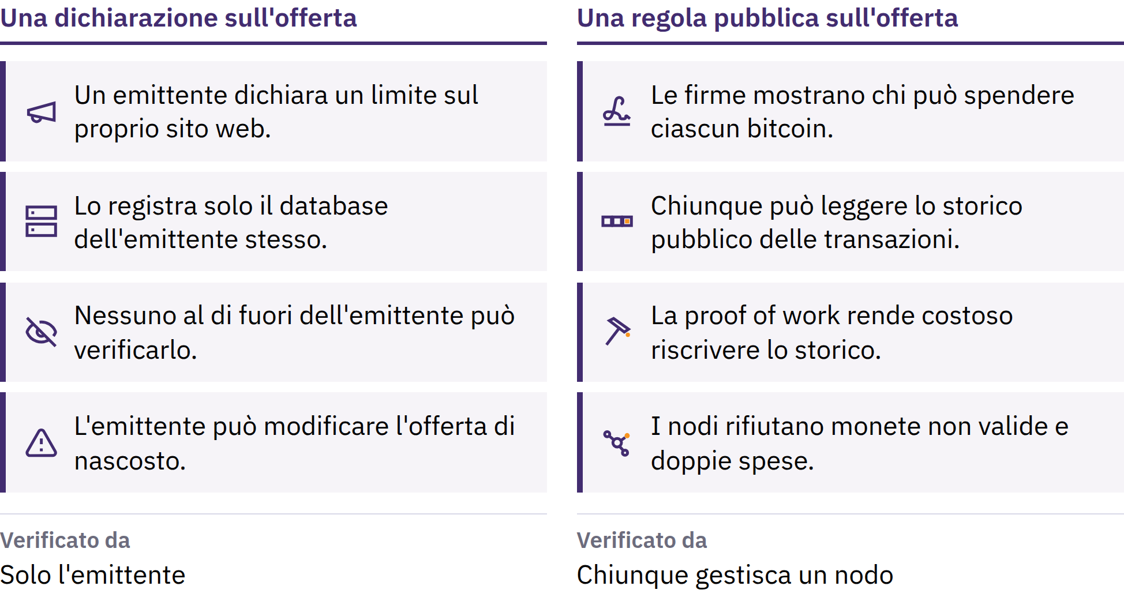
Un limite che chiunque può verificare
Introduzione a Bitcoin · Che cos'è Bitcoin?
Notes:
I nuovi bitcoin vengono emessi secondo un calendario pubblico, e computer indipendenti chiamati nodi rifiutano qualsiasi blocco che violi questa regola. Il limite è credibile perché chiunque può verificarlo. Non è una legge di natura: regge perché i partecipanti continuano a farlo rispettare. Un'offerta limitata non garantisce che il prezzo salga; il prezzo dipende dalla domanda oltre che dall'offerta.

Slide 26
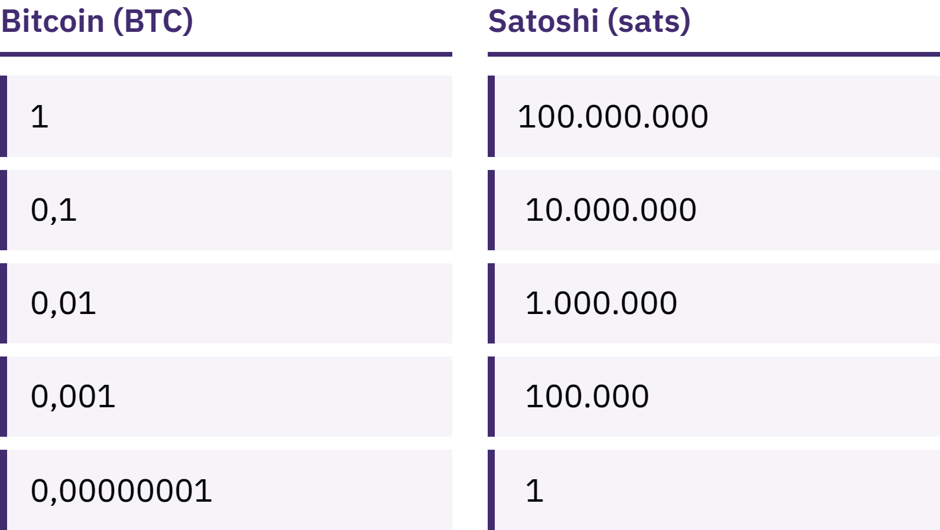
Non Le serve un bitcoin intero
Un bitcoin si divide in 100.000.000 di unità più piccole chiamate satoshi, o sats.
Introduzione a Bitcoin · Che cos'è Bitcoin?
Notes:
Possedere 100.000 sats e possedere 0,001 bitcoin corrispondono alla stessa quantità. Affronti il malinteso secondo cui Bitcoin sarebbe fuori portata perché un bitcoin costa molto.

Slide 27
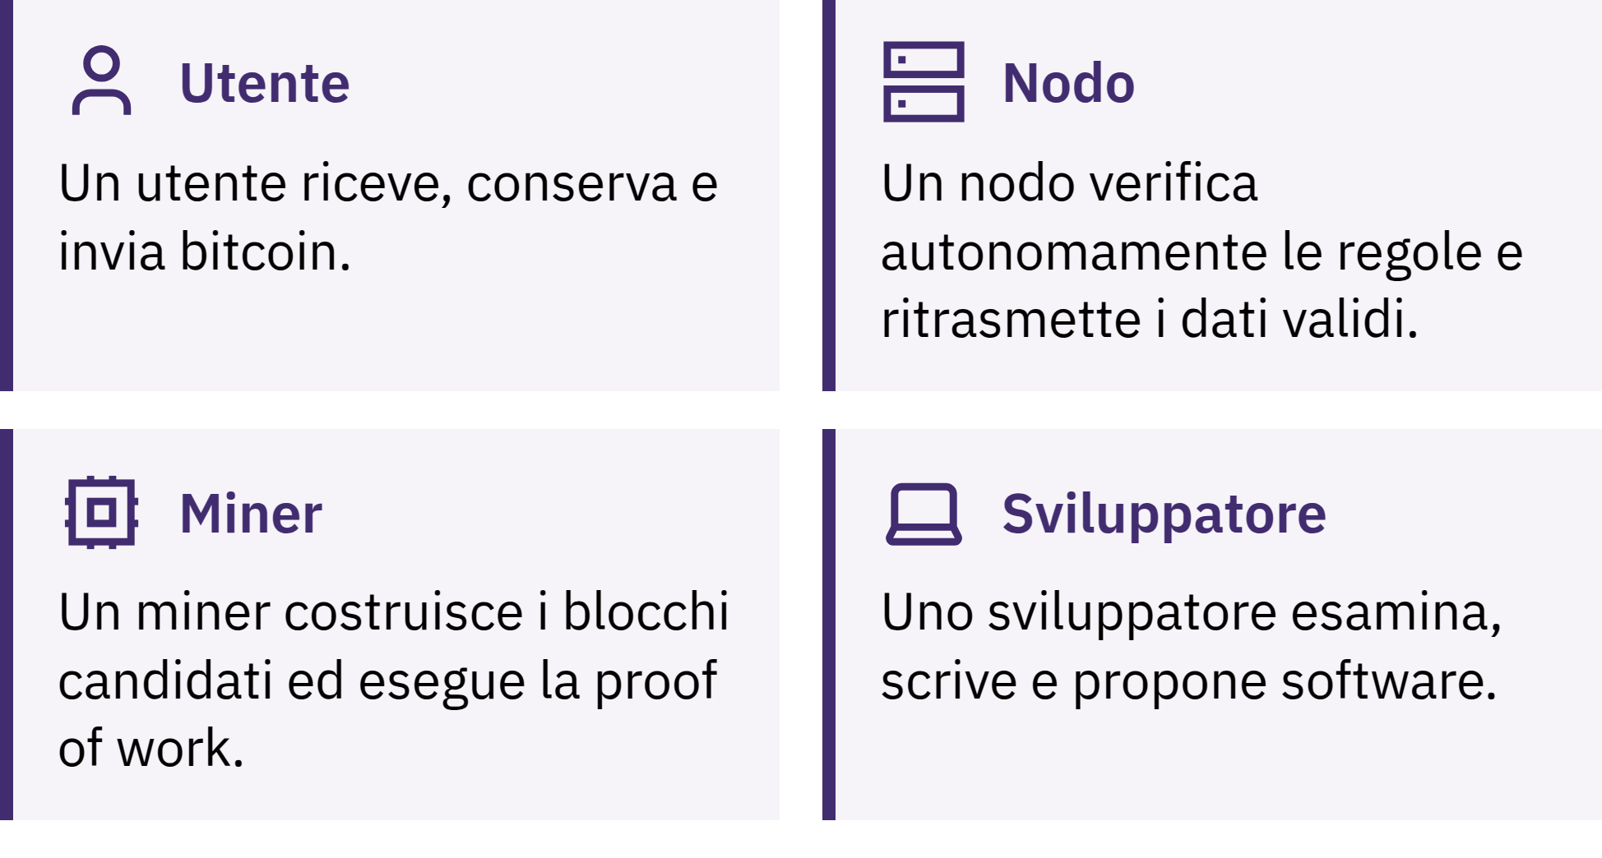
Chi mantiene in funzione Bitcoin?
Introduzione a Bitcoin · Che cos'è Bitcoin?
Notes:
Gli utenti inviano, ricevono e detengono bitcoin; i nodi verificano ogni transazione e ogni blocco rispetto alle regole; i miner competono per aggiungere un nuovo blocco al registro circa ogni dieci minuti. Quel registro, la blockchain, è pubblico e molto costoso da riscrivere. Una nota sulla grafia: Bitcoin con la B maiuscola indica di solito la rete o il sistema; bitcoin con la b minuscola indica la moneta stessa.

Slide 28

Chi mantiene in funzione Bitcoin?
Introduzione a Bitcoin · Che cos'è Bitcoin?
Notes:
Gli utenti inviano, ricevono e detengono bitcoin; i nodi verificano ogni transazione e ogni blocco rispetto alle regole; i miner competono per aggiungere un nuovo blocco al registro circa ogni dieci minuti. Quel registro, la blockchain, è pubblico e molto costoso da riscrivere. Una nota sulla grafia: Bitcoin con la B maiuscola indica di solito la rete o il sistema; bitcoin con la b minuscola indica la moneta stessa.

Slide 29
Bitcoin comporta dei compromessi
Il suo prezzo può cambiare rapidamente
Gli errori sono di solito permanenti
L'accettazione è ancora limitata in molti luoghi
Usarlo in modo sicuro richiede un po' di apprendimento
Bitcoin sostituisce parte della fiducia nelle istituzioni con la verifica e la responsabilità personale. Non elimina il rischio.
Introduzione a Bitcoin · Che cos'è Bitcoin?

Slide 30

Come si usa Bitcoin?
La prima domanda da porsi su qualsiasi wallet: chi controlla le chiavi?

Slide 31
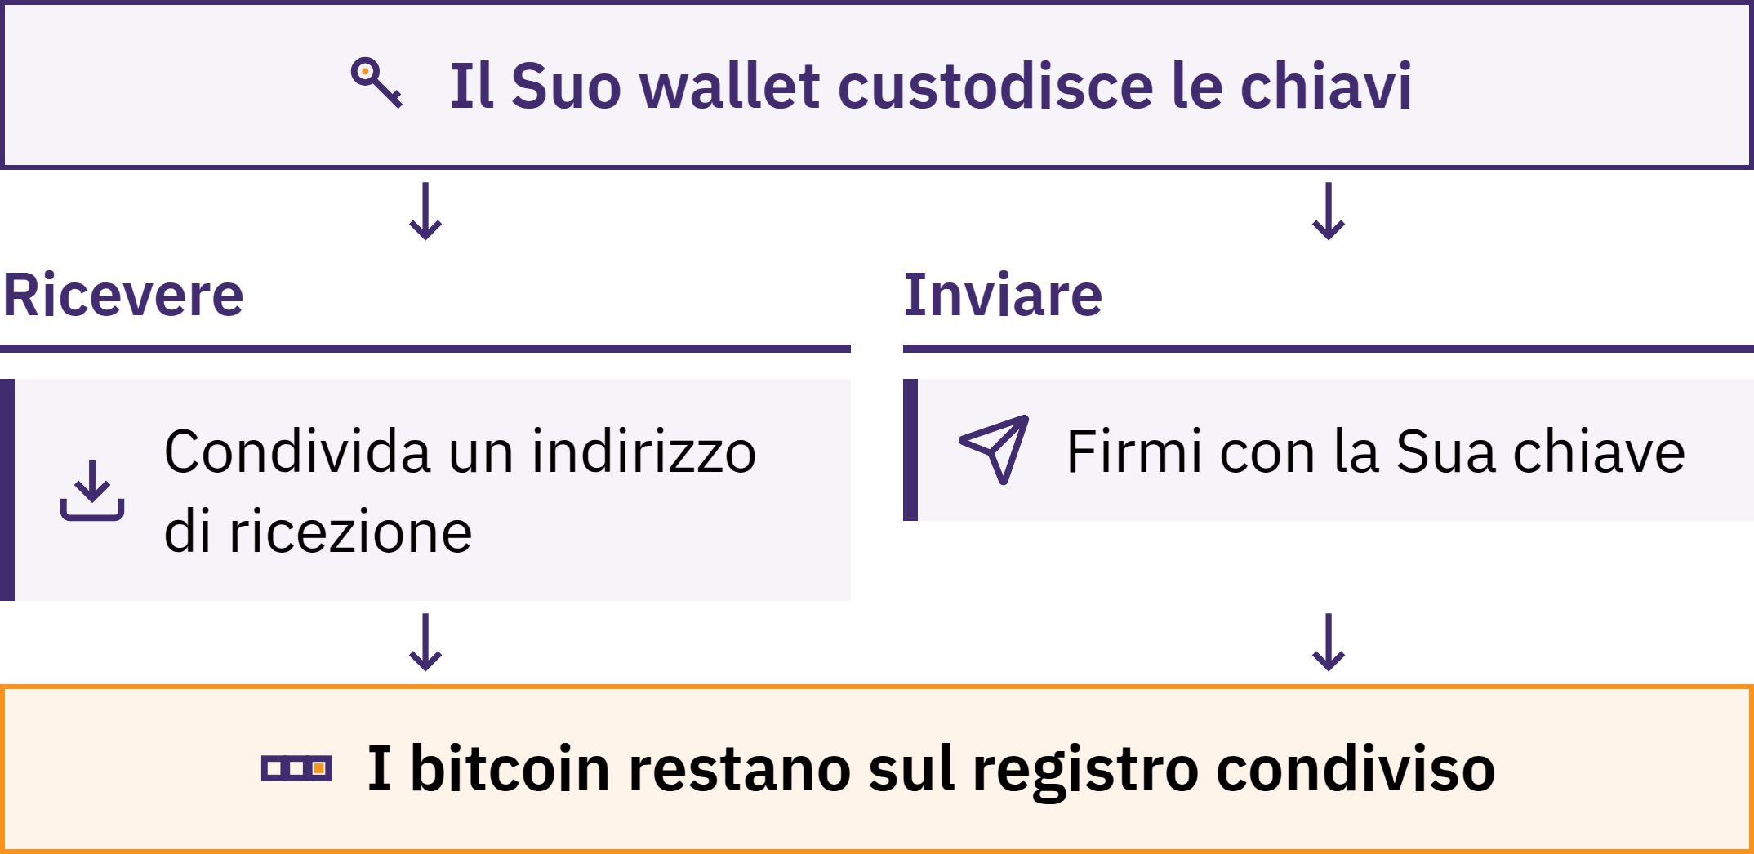
Un wallet gestisce le chiavi
Introduzione a Bitcoin · Come si usa Bitcoin?
Notes:
Un wallet Bitcoin è uno strumento, di solito un'app, che Le permette di ricevere, controllare e inviare bitcoin. I Suoi bitcoin non sono conservati nel Suo telefono: sono registrati sulla blockchain. Il wallet gestisce le chiavi che Le consentono di dimostrare che sono Suoi e di autorizzare un pagamento.

Slide 32
Chi detiene davvero i Suoi Bitcoin?
Autocustodia: Lei controlla le chiavi
Nessuno può recuperare i Suoi bitcoin al posto Suo se perde la frase seed e il dispositivo
Custodia di terzi: un'azienda detiene le chiavi, un po' come una banca
Il Suo saldo è una sua promessa di pagamento; può limitare i prelievi, congelare un conto, subire un attacco informatico o chiudere
Scegliere la custodia non è una prova di valore personale. Ciò che conta è sapere quale tipo sta usando e di che cosa si sta fidando.
Introduzione a Bitcoin · Come si usa Bitcoin?

Slide 33

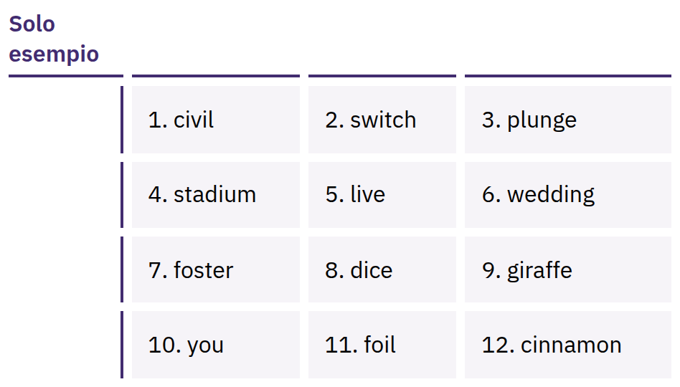
La Sua seed phrase dà
accesso completo
Un elenco ordinato di parole, spesso 12 o 24, che può ricreare le Sue chiavi. Chiunque lo possieda può prendere i Suoi bitcoin.
Introduzione a Bitcoin · Come si usa Bitcoin?
Notes:
La seed phrase non è solo un backup: dà accesso completo. La trascriva con precisione su carta al momento della creazione del wallet; la conservi offline, in modo riservato e in un luogo dove non possa andare persa o danneggiata. Non la fotografi mai, non la invii via e-mail, non la salvi in note sul cloud, non la mandi in un messaggio e non la digiti in un sito web. Le parole mostrate sono solo un esempio; non mostri né raccolga mai una seed phrase reale.

Slide 34

Non le Sue chiavi, non le Sue
monete.
Introduzione a Bitcoin · Come si usa Bitcoin?

Slide 35

Prima di usare qualsiasi wallet
Chiavi: chi le controlla, Lei o un'azienda?
Recupero: che cosa succede se perde il telefono o se l'azienda scompare?
Fonte: sito ufficiale o pagina nell'app store, non un link che qualcuno Le ha inviato?
Codice: open source e mantenuto attivamente? (Da solo non è una prova di sicurezza.)
Costi: commissioni per inviare, ricevere o prelevare?
Pagamenti: on-chain, Lightning o entrambi?
Introduzione a Bitcoin · Come si usa Bitcoin?
Notes:
My First Bitcoin non raccomanda wallet specifici. Gli strumenti, le commissioni e i proprietari cambiano, e ciò che è adatto a una comunità potrebbe non esserlo per un'altra. Indirizzi i discenti verso un educatore locale di fiducia.

Slide 36
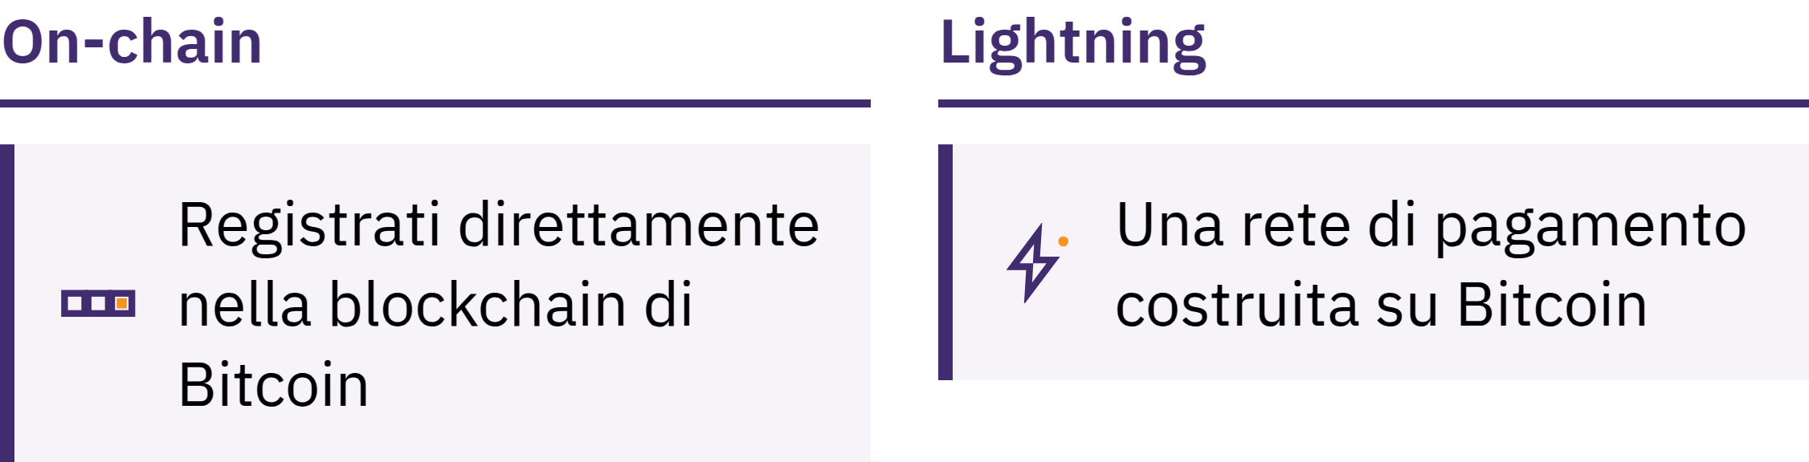
On-chain e Lightning
On-chain: registrato direttamente nella Blockchain
Lightning: una rete di pagamento costruita sopra Bitcoin per pagamenti rapidi, piccoli e frequenti, come l'acquisto di un caffè
Anche un Wallet Lightning può essere custodial o self-custodial
Introduzione a Bitcoin · Come si usa Bitcoin?

Slide 37
Tre regole mentre impara
Prima informarsi. Non agisca spinto dall'entusiasmo, dalla paura o dalla pressione.
Cominci in piccolo. Provi gli strumenti che non conosce con un importo che può permettersi di perdere.
Don't Trust, Verify. Verifichi la persona, il metodo di pagamento, l'indirizzo e l'importo.
Condivida le informazioni per ricevere, mai i segreti
Un indirizzo o una richiesta di pagamento possono essere condivisi. Una seed phrase o una chiave privata non devono mai essere condivise. Nessun educatore, nessuna società di wallet e nessun addetto all'assistenza legittimo Gliele chiederà mai.
Introduzione a Bitcoin · Come si usa Bitcoin?

Slide 38

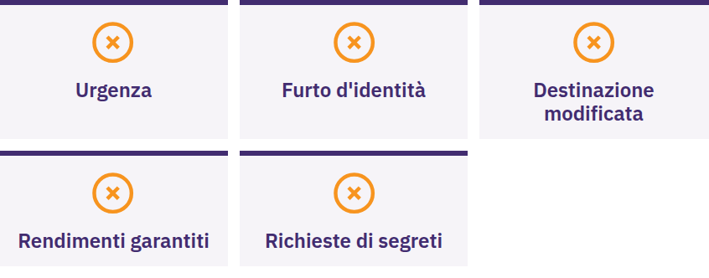
Si fermi, non condivida nulla,
non invii nulla
Si fermi se qualcuno crea urgenza o segretezza, promette rendimenti garantiti, Le chiede di inviare prima dei bitcoin o Le chiede la Sua seed phrase. Faccia una pausa. Non condivida nulla. Non invii nulla. Poi verifichi attraverso una fonte che conosce già.
Introduzione a Bitcoin · Come si usa Bitcoin?

Slide 39

E adesso?
Questo è solo l'inizio.

Slide 40
Quattro punti chiave
Il denaro dipende da regole e fiducia. L'offerta e le regole della moneta fiat sono stabilite da un numero ristretto di istituzioni.
Bitcoin offre regole diverse. Un'offerta pubblica e limitata, aperta a chiunque, che si può verificare anziché doversi fidare.
La sicurezza viene prima di tutto. Prima si informi, inizi con poco, verifichi tutto e non condivida mai la Sua seed phrase.
Questo è solo l'inizio. Basta un primo passo sicuro.
Un momento di riflessione
Torni alle cinque domande dell'inizio. Che cosa risponderebbe ora?
Introduzione a Bitcoin · E adesso?

Slide 41

Il Diploma Bitcoin
Il passo successivo. I suoi quattro moduli La accompagnano oltre:
Comprendere il denaro
Come funziona Bitcoin
Usare Bitcoin in sicurezza
Bitcoin nella Sua comunità
Rimanga curioso, continui a porre domande e approfondisca su myfirstbitcoin.org.
Speriamo di vederLa nel nostro prossimo corso.
Introduzione a Bitcoin · E adesso?

Slide 42


